Slide 1
«Роль семьи в развитии поисково-исследовательской активности ребенка»
Муниципальное казенное дошкольное образовательное учреждение-
детский сад комбинированного вида№3 Барабинского района
Новосибирской области

Slide 2
Анкета для родителей: 1. Проявляется ли исследовательская активность Вашего ребенка? В чем? 2.С какими предметами и материалами любит экспериментировать Ваш ребенок? 3. Продолжает ли ребенок экспериментирование, начатое в детском саду дома? Если да, то как часто? 4. Принимаете ли Вы участие в экспериментальной деятельности Вашего ребенка? Если да, то какое? 5. Если ребенок достигает какого-либо результата эксперимента, делится ли он с вами своими открытиями?

Slide 3
Советы: - не следует отмахиваться от желаний ребенка, ведь в основе этого «любопытства» лежит любознательность, в результате которой появляется потребность в исследовании; - никогда не отказываться от совместных действий с ребенком, игр и т. п. ; - нельзя запрещать исследовательскую деятельность, т. к. это сковывает активность и самостоятельность ; - нельзя указывать на ошибки и недостатки, т. к. осознание своей неуспешности гасит интерес к этому виду деятельности. Нужно формировать умение у детей доводить начатое дело до конца и давать положительную оценку деятельности.

Slide 4
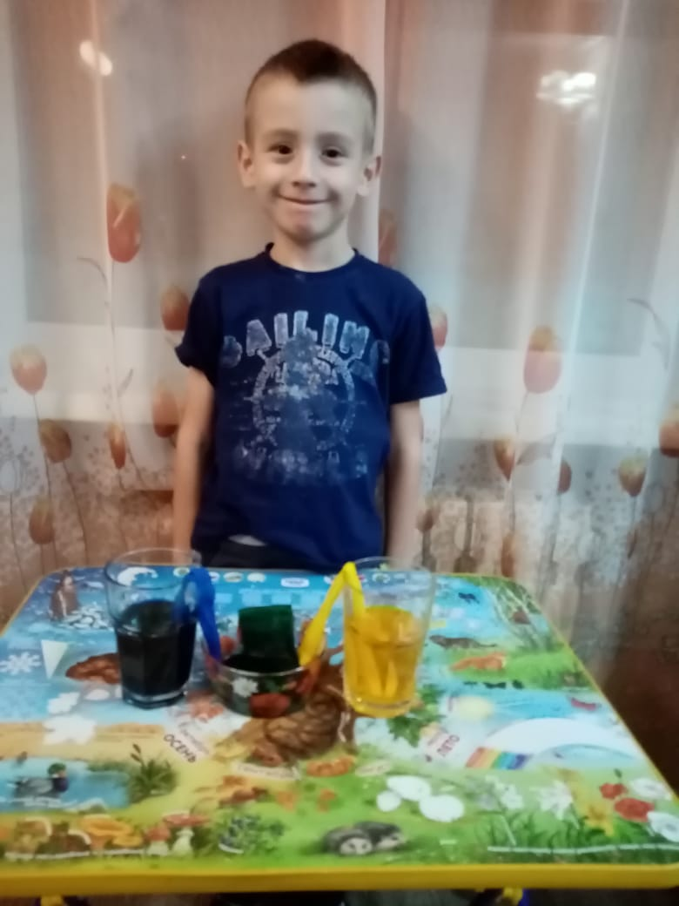

Slide 5
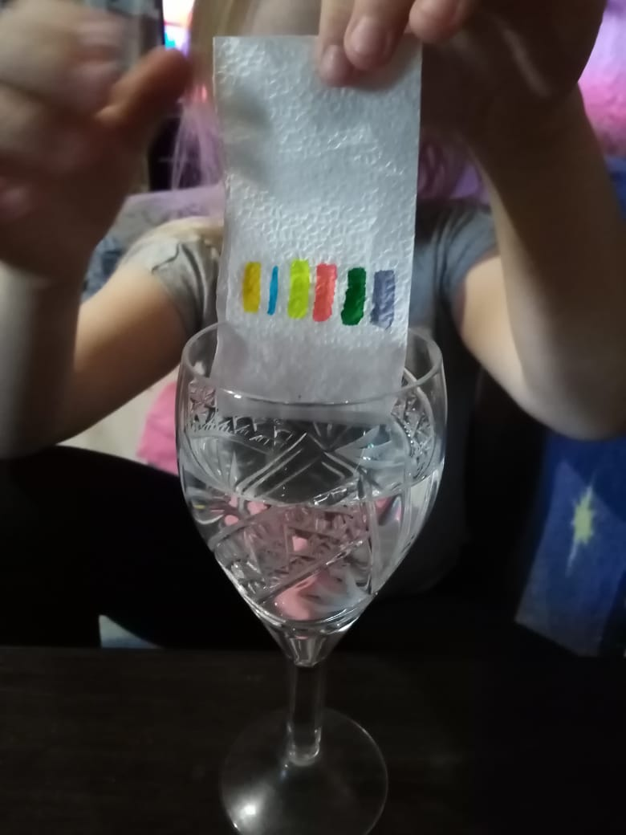
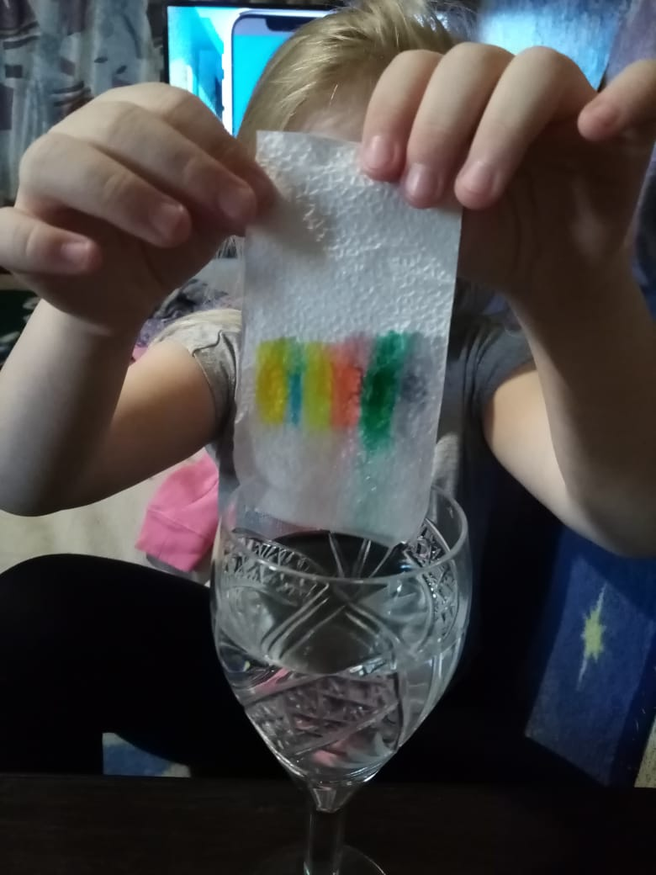

Slide 7
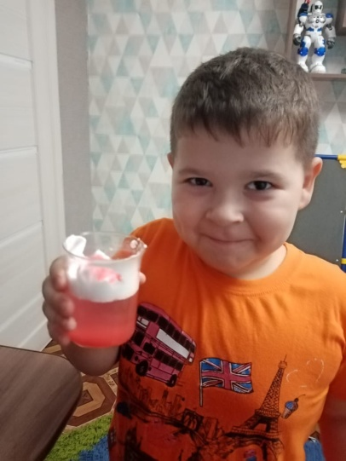
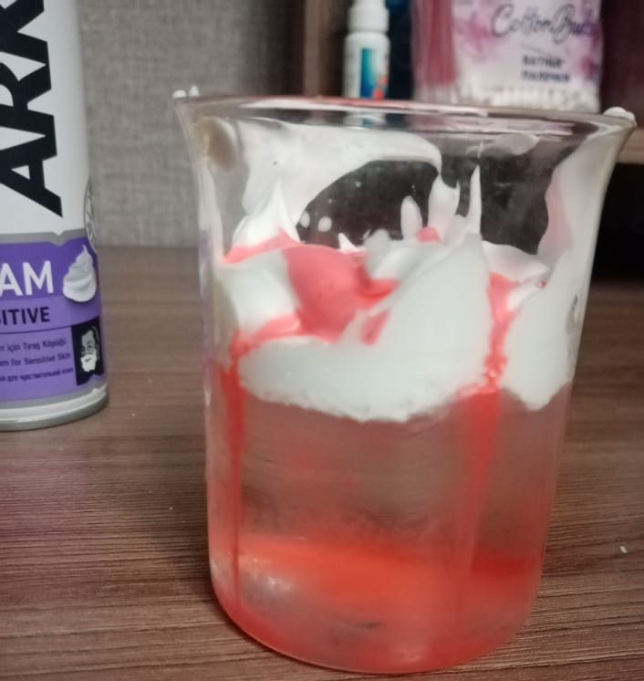

Slide 8
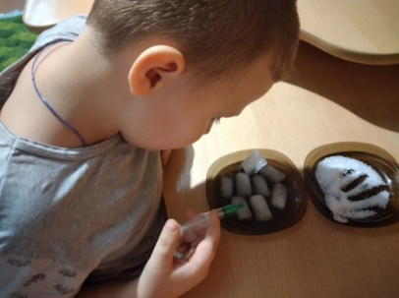
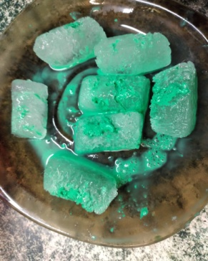

Slide 9
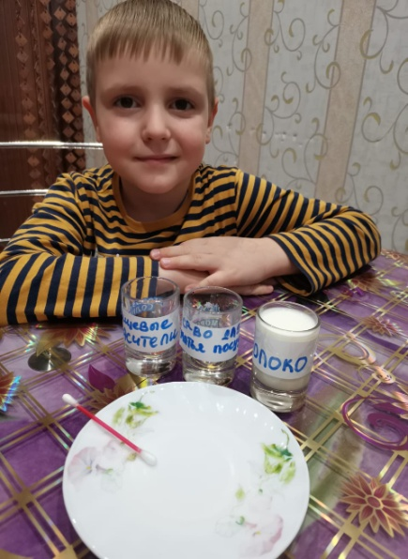

Slide 11
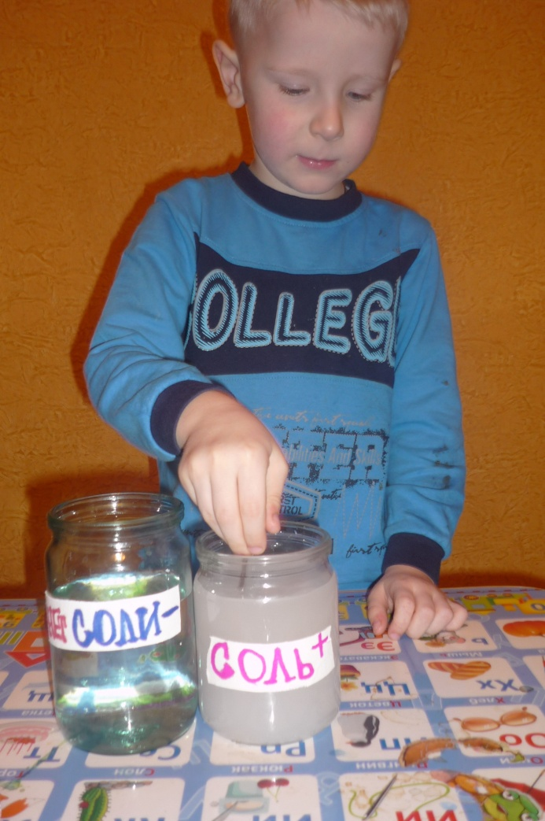
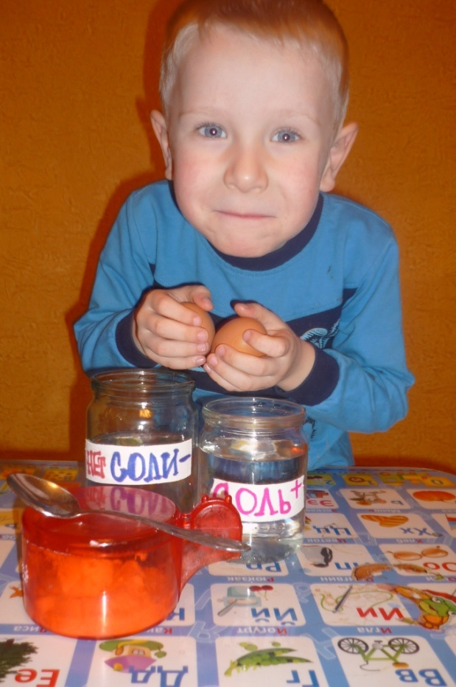
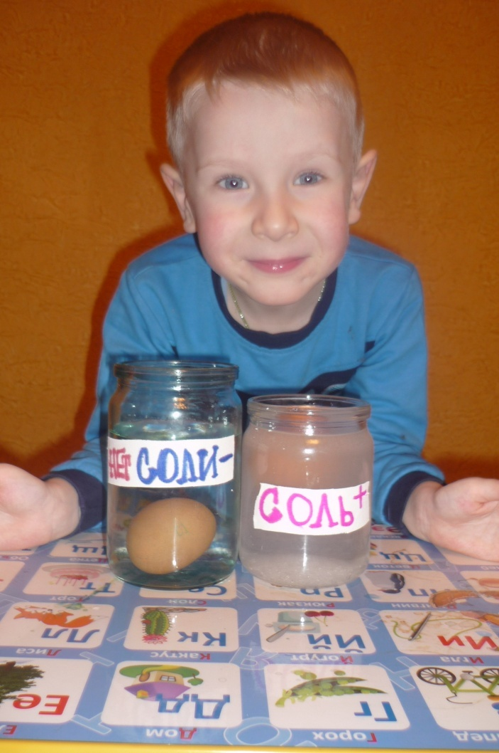

Slide 12
